Slide 1
WEHAM Was bisher geschah
8.8.24

Slide 2
Fehlersuche beim Einlesen Jungbestand
Zufallsprozesse in beiden WEHAM Versionen ausschaltbar
Eindeutige BaumID in beiden Versionen hinzugefügt
Fehler bei Initialisierung der Jungbestände behoben
(weham_funktionen.cpp: Zeile 350)
-> War allerdings nicht der Fehler für das Auseinanderdriften der Vorräte
-> Vermutung: Fehler ist in der Durchforstung

Slide 3
Fehlersuche in Durchforstung
Über log Datei wird festgehalten welcher Baum welche Durchforstungsart zugewiesen bekommt
-> keine unterschiede zwischen den WEHAM Versionen in Zuordnung
ABER: TI ca. 260000 Bäume in DF; FVA nur ca 106000 Bäume in DF
In log Datei wird festgehalten wie der Baum tatsächlich durchforstet wird
-> wieder keine Unterschiede in Zuordnung
ABER: real in TI ca. 350000 Bäume in DF; FVA bleibt bei 106000
Was ist hier los? -> 2017 stehen jeweils 515191 Bäume
Werden Bäume mehrfach in Durchforstung eingespielt?

Slide 4
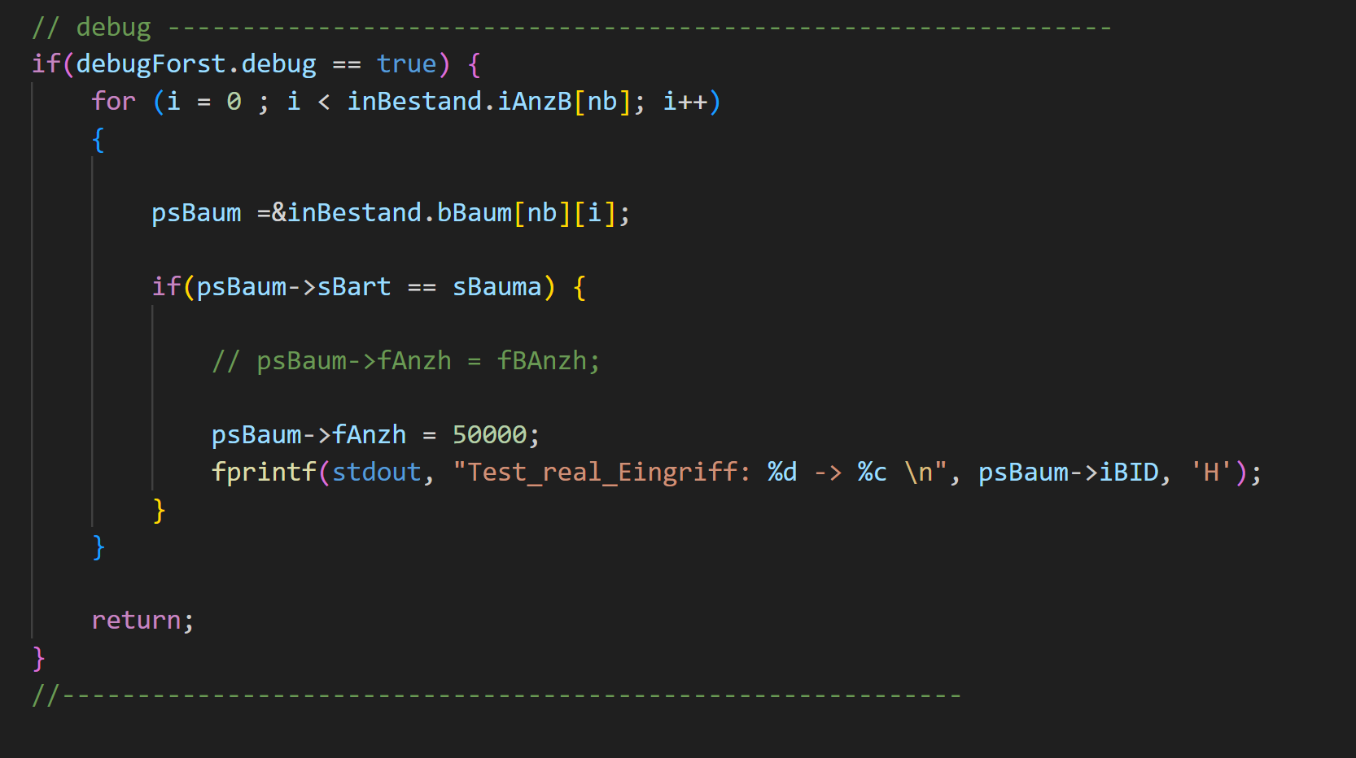
Jede Durchforstungsart liefert eindeutigen N_ha Wert zurück

Slide 5
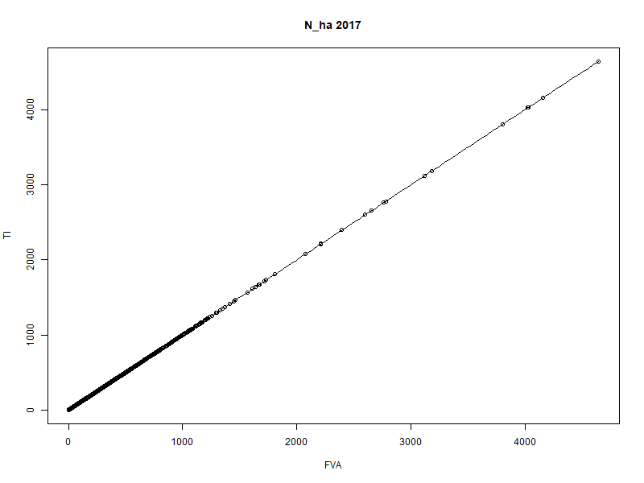
N_ha 2017 alle Durchforstungen ausgeschaltet

Slide 6
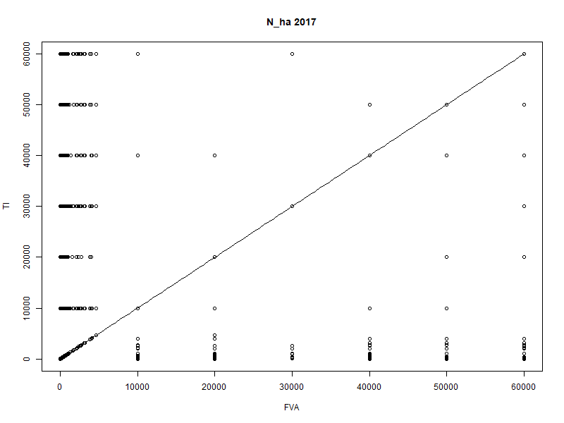
N_ha 2017 alle Durchforstungen angeschaltet

Slide 7
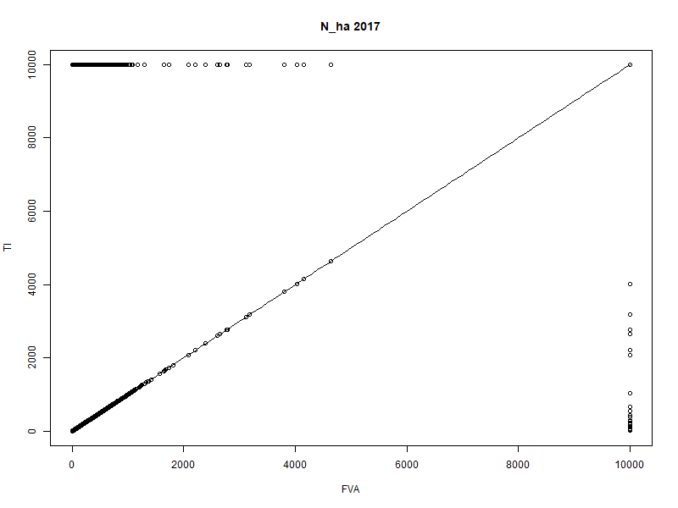
N_ha 2017 nur Jungbestandspflege

